Slide 1
EMPRESA RAMO
KAROLL DANIELA OVIEDO CHAVARRIA
ZULAY NATALIA ROJAS MORENO
EDDY NICOLAS SUESCUN RIVERA
MAICOL PEÑA MORALES
Coordinación de operaciones logísticas
Ficha: 2687540

Slide 2
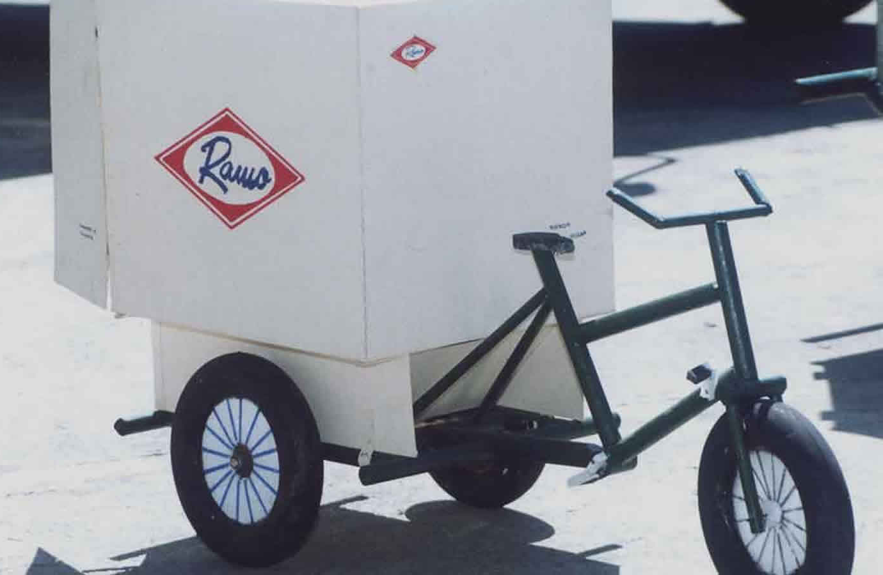
PROVEEDORES
Avinsa: Granja agrícola ubicada en Cundinamarca Santander, creada por Rafael Molano proveedora de huevos frescos.
Molino de trigo las Mercedes: Ubicada en Bogotá, se encarga de moler el trigo proveniente de Canadá para la producción de los productos Ramo.
Triciclos Ramo: es una empresa propia destinada a la fabricación de triciclos desde hace 65 años.

Slide 3
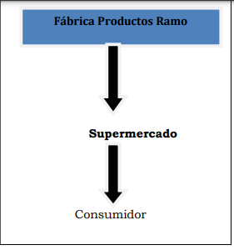
CANALES DE DISTRIBUCIÓN
El canal de distribución de Ramo es un canal indirecto ya que hay uno o más intermediarios antes de que el producto llegue al consumidor. Los productos son transportados desde las fabricas hasta los detallistas que son tiendas de barrio, vendedores ambulantes o supermercados, en cualquiera de esos lugares el consumidor compra los productos para su consumo. Ramo programa fechas para abastecer a estos intermediarios, dos veces a la semana o una dependiendo de la necesidad. Se configura el pedido (cantidad y tipo de productos) según las ventas y los objetivos que la empresa tenga en un momento determinado para uno o varios productos.

Slide 4

EXPORTACIÓN
En estos momentos la empresa ramo se encarga de exportar de sus productos a varios países:
Estados Unidos
Canadá
Australia
Chile
Costa Rica

Slide 5
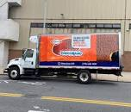
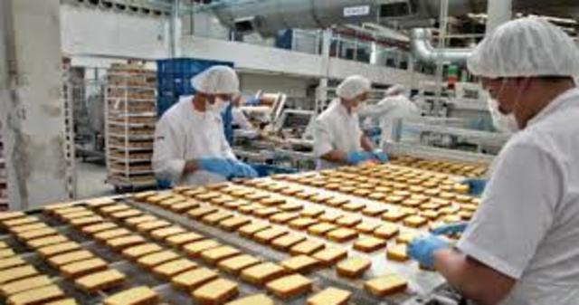
TRANSPORTE
La empresa Ramo cuenta con su propio transporte para llevar a cabo sus procesos de distribución
PLANTA DE PRODUCCIÓN
Su planta de producción se encuentra ubicada en Bogotá y sus alrededores.

